Slide 1
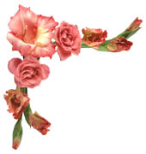

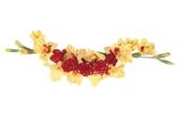
Вальс цветов

Slide 2
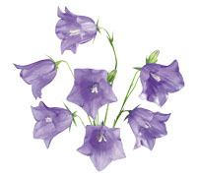
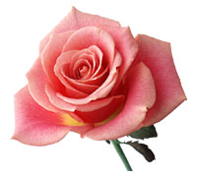

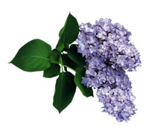
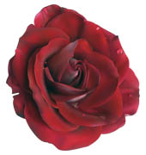
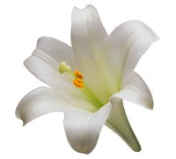
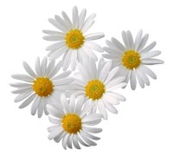
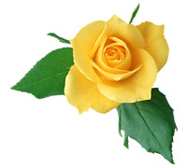
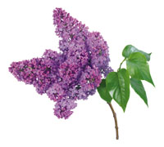
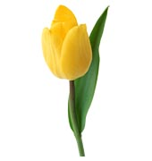
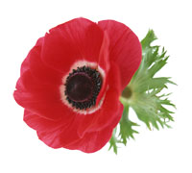
49
64
56
21
Выбери ответ:
24
6 х 6 =
36
45
81
27
54
18

Slide 3
49
64
56
21
Выбери ответ:
24
6 х =
36
45
81
27
54
18

Slide 4
49
64
56
21
Выбери ответ:
24
4 х 6 =
36
45
81
27
54
18

Slide 5
49
64
56
21
Выбери ответ:
24
9 х 6 =
36
45
81
27
54
18

Slide 6
49
64
56
21
Выбери ответ:
24
3 х 6 =
36
45
81
27
54
18

Slide 7
МОЛОДЦЫ !

